Slide 1
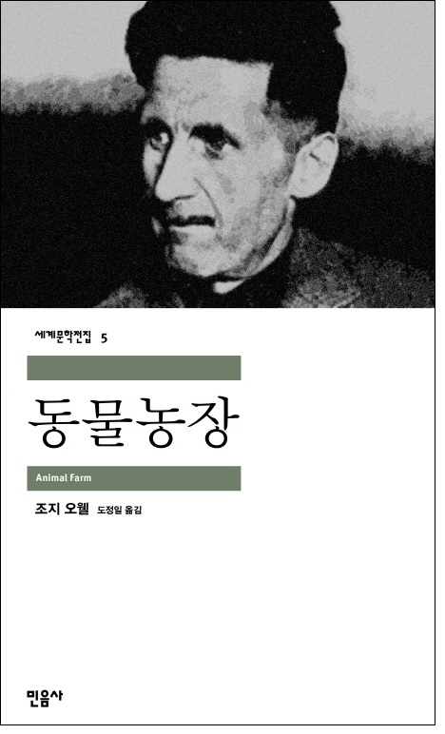
동물 농장조지 오웰
1학년 2반 김가온

Slide 2
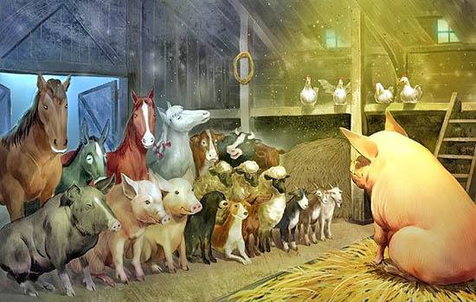
책 소개
동물 농장은 조지 오웰의 대표작 중 하나로 전체 주의와 현대 정치를 비판하기 위하여 1945년에 출판된 우화이다

Slide 3
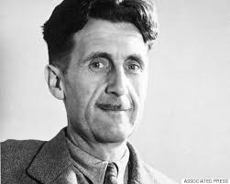
작가 소개
작가는 조지 오웰로 1903년 태어나서 1950년에 사망하였고 스페인 내전에도 참전하였다.
대표작으로는 동물농장 외에 ‘1984’,’카탈로니아 찬가’ 등이 있다.

Slide 4
간략한 줄거리 소개
동물들은 혁명을 일으켜 성공해 인간이 지배했던 농장은 사라지고 동물 농장이 세워진다.
하지만 우두머리 돼지인 나폴레옹의 독재가 시작된다.
그의 독재가 심해지면서 돼지들은 인간과 닮아가게 되고 결국에는 사람과 구별할 수 없을 정도가 되며 동물 농장은 끝이 난다.

Slide 5
느낀 점
보통의 우화와는 다르게 실제 역사를 풍자하는 동물농장의 모습이 특이하게 느껴졌다.
전체적으로 어둡고 우울한 느낌이 많이 나는 소설이어서 해피엔딩이 아닌 것이 새로웠다.
하지만 한편으로는 돼지들의 손에서 놀아나는 동물 농장이 불쌍해 아쉽기도 하였다.

Slide 6
지금까지 발표를 들어주셔서
감사합니다

